Slide 1
Acercamiento a Sentido y Referencia de Gottlob Frege
Por Magister Javier Salinas

Slide 2
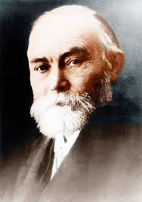

Acercamiento a Sentido y Referencia de Gottlob Frege
no parecería, que a = b pudiera ser distinto de a = a, siempre que a = b fuera cierto.
a = crema de dientes (signo) = (Objeto)
b = pasta dental (signo) = (Objeto)
crema de dientes (signo) = pasta dental (signo)
a = b
(Objeto) = (Objeto)
Se habría expresado, en tal caso, un:, relación
de una cosa consigo misma
Gottlob Frege
1848-1925

Slide 3
Acercamiento a Sentido y Referencia de Gottlob Frege
Lo que se quiere decir con a =b es que los signos o nombres ""a y "b" se refieren a lo mismo y por lo tanto en la igualdad se trataría precisamente de estos signos:
a = b
Referencia: (Objeto)
Signos: a y b
Gottlob Frege
1848-1925

Slide 4
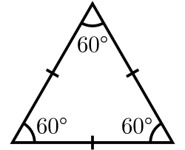
Acercamiento a Sentido y Referencia de Gottlob Frege
A
C
α
α
B
Se puede decir que Intersección AB es igual a la intersección BC, pero no presentan el mismo sentido
La referencia de "lucero vespertino" y de "lucero matutino" sería la misma, pero el sentido no sería el mismo.
Gottlob Frege
1848-1925

Slide 5
Acercamiento a Sentido y Referencia de Gottlob Frege
“La conexión regular entre el signo, su sentido y su referencia es tal, que al signo le corresponde un determinado sentido y a éste, a su vez, una determinada referencia, mientras que a una referencia (a un objeto),no le corresponde solamente un signo”
“en un conjunto perfecto de signos, a cada expresión debería corresponderle un sentido determinado; pero las lenguas naturales a menudo no cumplen este requisito, y hay que darse por satisfecho si, sólo en un mismo contexto, tiene la misma palabra siempre el mismo sentido.
Quizá”
¿Puede existir una proposición con sentido, pero sin referencia?
Gottlob Frege
1848-1925

